Slide 1
তোমাদের সকলকে আন্তরিক মোবারকবাদ

Slide 2
পরিচিতি
মোঃ আফজাল হোসেন
সহকারী শিক্ষক
রামনগর উচ্চ বিদ্যালয়
নিয়ামতপুর, নওগাঁ।
মোবাঃ ০১৭১৮-৬৭৭৮১৮
সময়ঃ-৪৫ মিনিট।
তারিখঃ-২৭/০৪/২০২০খ্রীঃ

Slide 3
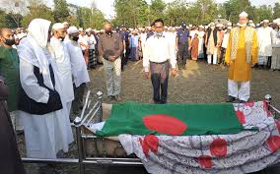
নিচের ছবিগুলো লক্ষ্য কর ও বল
মুক্তিযোদ্ধা (দেশকে ভালোবেসে যিনি জীবন দিয়েছেন)

Slide 4
আজকের পাঠ
স্বদেশপ্রেম
চতুর্থ অধ্যায়
পাঠ-১০
পৃষ্ঠা-১২৯,১৩০

Slide 5
শিখন ফল
এ পাঠ শেষে শিক্ষার্থীরা --------------
১। স্বদেশ প্রেম কী তা জানতে পারবে;
২। স্বদেশ প্রেমের গুরুত্ব অনুধাবন করতে পারবে;
৩। স্বদেশ প্রেমের উপায় জানতে পারবে।

Slide 6
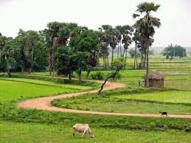
স্বদেশ কী ?
স্বদেশ হলো নিজ দেশ বা নিজ মাতৃভূমি। যে দেশে মানুষ জন্ম গ্রহন করে, যে স্থানের আলো-বাতাসে প্রতিপালিত হয় এবং বড় হয়ে উঠে সে স্থানকেই তার স্বদেশ বলা হয়। স্বদেশ হলো কারও জন্মভূমি বা মাতৃভূমি।
মাতৃভূমি

Slide 7
স্বদেশ প্রেম কী ?
স্বদেশের প্রতি মায়া-মমতা, আকর্ষণই হলো স্বদেশপ্রেম। নিজ দেশ বা মাতৃভূমির প্রতি ভালোবাসা মানুষের সহজাত স্বভাব। সুতরাং স্বভাবগতভাবেই স্বদেশের প্রতি এক ধরনের মায়া-মমতা,ভালোবাসা জন্ম নেয়। এ আকর্ষণ মানুষের অন্তর থেকে উৎসারিত। আজীবন মানুষ এ আকর্ষণ ও ভালোবাসা নিয়েই বেঁচে থেকে।

Slide 8
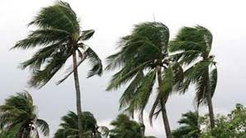
কেননা মানুষের জন্ম স্বদেশে। সেখানকার আলো বাতাস--

Slide 9
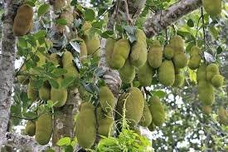
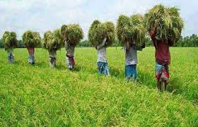
স্বদেশের ফল-ফসল
কাঠাল
ধান

Slide 10
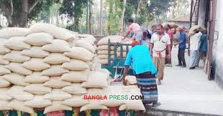
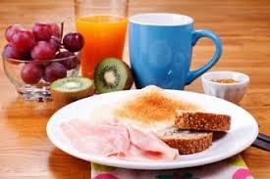
স্বদেশের খাদ্য-পানীয়
চাউল
চা- পানীয়

Slide 11
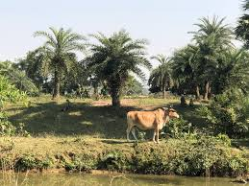
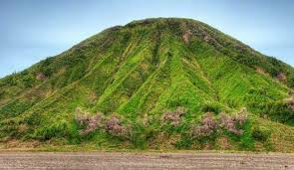
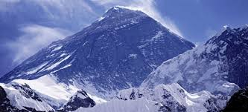
স্বদেশের পরিবেশ
পরিবেশ, পাহাড়, পর্বত

Slide 12
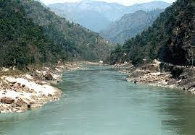
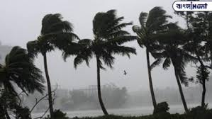
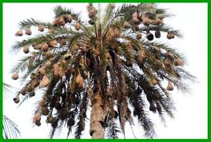
সাগর-নদী, আবহাওয়া, ঋতু বৈচিত্র্য

Slide 13
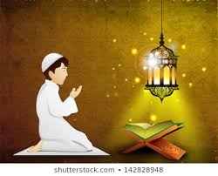
স্বদেশপ্রেম কাকে বলে?

Slide 14
স্বদেশ প্রেমের গুরুত্ব
স্বদেশপ্রেম একটি মহৎ মানবিক গুন। স্বদেশের প্রতি ভালোবাসা ইমানের অঙ্গ। বলা হয়েছে- “স্বদেশপ্রেম ইমানের অঙ্গ।”
প্রকৃত মুমিন ব্যক্তি নিজ জন্মভূমিকে ভালোবাসেন। দেশের স্বার্থ রক্ষায় কাজ করেন। যারা দেশকে ভালোবাসে না তারা দেশদ্রোহী ও জঘন্য চরিত্রের অধিকারী। আমাদের প্রিয় নবী (সাঃ) ছিলেন প্রকৃত দেশপ্রেমিক। কাফিরদের অত্যচারে তিনি মক্কা ত্যাগ করে মদিনায় হিজরত করতে বাধ্য হয়েছিলেন। যাওয়ার সময় তিনি বার বার মক্কার দিকে তাকাচ্ছিলেন আর বলছিলেন, “হে আমার স্বদেশ! তুমি কত সুন্দর। আমি তোমাকে ভালোবাসি। আমার নিজ গোত্রের লোকেরা যদি ষড়যন্ত্র না করত, আমি কখন তোমাকে ছেড়ে যেতাম না।”

Slide 15
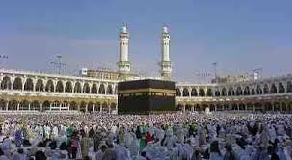
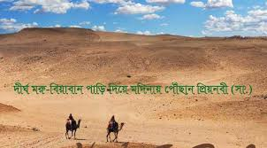
নবীজির জন্মভূমি মক্কা
হিজরতের পথ

Slide 16
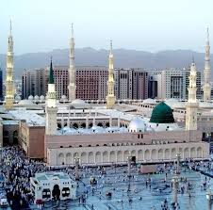
মদিনা শরিফ

Slide 17
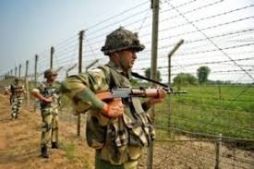
দেশপ্রেম ইবাদাত স্বরুপঃ
দেশপ্রেম ও দেশের সেবা করা ইবাদাত স্বরুপ। আল্লাহ তাআলা পরকালে দেশরক্ষীদের বিরাট কল্যান দান করবেন। একটি হাদিসে রাসুলুল্লাহ (সাঃ) বলেছেন, “দেশরক্ষার জন্য সীমান্ত পাহারায় আল্লাহর রাস্তায় বিনিদ্র রজনী যাপন করা দুনিয়া ও এর মধ্যকার সবকিছু থেকে উত্তম।
দেশরক্ষায় নিয়োজিত

Slide 18
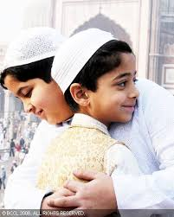
জোড়ার কাজ
স্বদেশপ্রেম বলতে কী বোঝ? লিখ।

Slide 19
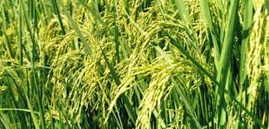
স্বদেশপ্রেমের উপায়
দেশের মানুষকে ভালোবাসা, মানুষের জন্য কাজ করাও স্বদেশপ্রেমের পরিচায়ক। যেমন- দেশের কৃষি, শিক্ষা, শিল্প, বানিজ্য ইত্যাদির উন্নতিতে অবদান রাখার দ্বারাও দেশপ্রেমের নিদর্শন প্রকাশ করা যায়।
ধান

Slide 20
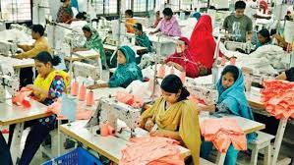
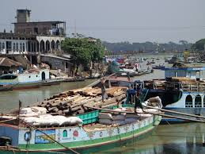
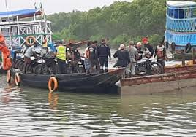
শিক্ষা
গার্মেন্টস শিল্প
বানিজ্য

Slide 21
মূল্যায়ন
১। স্বদেশপ্রেম কী ?
২। কারা প্রকৃত ধার্মিক ও মুমিন হতে পারে না ?
৩। মক্কা ত্যাগকালে মহানবী (সাঃ) কেন বার বার পিছনে তাকাচ্ছিলেন ?
৪। দেশরক্ষীদের ব্যাপারে নবীজি (সাঃ) এর হাদিসটি বল ।

Slide 22
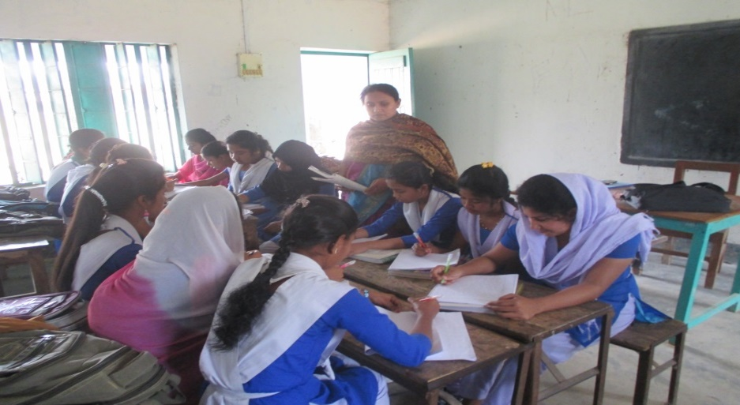
দলীয় কাজ
কী কী কাজের মাধ্যমে দেশপ্রেম অর্জন করা যায় ? লিখ।

Slide 23
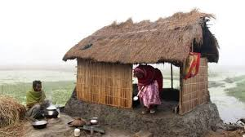
বাড়ীর কাজ
স্বদেশপ্রেম সম্পর্কে অনুচ্ছেদ রচনা লিখে আনবে।

Slide 24
ধন্যবাদ

